Slide 1
Satranç dersi Dr. Öğr. Üyesi Engin SARI
Hafta 14 Satranç oyun sonları

Slide 2
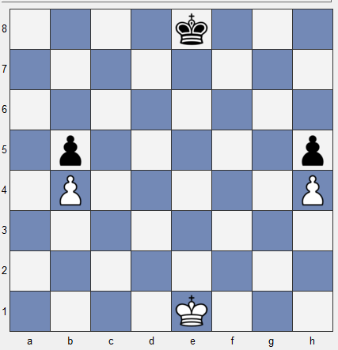
Satranç oyun sonu
Oyunun finalidir

Slide 3
Oppozisyon İlkesi-1
Şahların karşı karşıya gelmesi pozisyonudur.
Şahları oynamak zorunlu olduğunda oyunculardan biri şahını rakip şahın tam karşısına getirip, onu geri çekilmeğe zorunlu kılarsa bu avantajı elde eden oyuncu oppozisyonu kazanmış olur.
Oppozisyonu kazanmak için bazen BEKLEME hamlesi gerekebilir.

Slide 4
Opposizyon ilkesi-2
Piyonların konumunun kazancı sağladığı durumlar dışında, bütün şah ve piyon finallerinde oppozisyon kazanca götüren tek yoldur.

Slide 5
Şah ve Er Oyun Sonu: Karşı Karşıya Konum (Opozisyon), Kanattan Sızma
Şahların dansında başarılı olup, şah ve er oyun sonlarındaki ustalığınızı gösterebilecek misiniz? Burada karşı karşıya konumundan faydalanmanız gerekse de, hangi hatta karşı karşıya kaldığınıza dikkat edin. Uzaktan karşı karşıya kalmanız e hattında olduğunda işinize yaramayacaktır çünkü şahınızın e5 karesini kullanması mümkün değil.

Slide 6
Hangisi Kazanır?

Slide 7
Bu alıştırma size oyun sonuna dair çok önemli bir ders öğretecektir: Daha etkin olan şah baskın gelerek, başka türlü olsa berabere bitecek olan bir maçı kazanmanızı sağlayabilir!
Burada beyazın yapması gereken şey, vezir kanadına saldırarak siyah şahı pasif bir konuma zorla sürüklemek olacaktır. Doğru zamanda erleri değişmek, siyahın şahının etkin hale gelmesinden asla çekinmenize gerek kalmadan tahtanın öbür tarafına geçmenizi sağlayacak olan yolu açacaktır.

Slide 8
Şah ve Ere Karşı Şah: Şaha Cepheden Hücum 1
Mutlaka bilmeniz gereken ilk şah ve er oyun sonu budur! Bu alıştırmayı kullanarak bu konumda ustalaşırsanız, en ufak bir üstünlükten bile maç kazanmayı başarabilirsiniz.
Erle mat yapmak mümkün olmadığı için vezire terfi etmeniz gerekir (tabii Şah ve Vezir Matı Alıştırması üzerinde çalıştığınızı varsayıyoruz?).
Eri e8'e ulaştırmanız gerekiyor. Rakibinizin şahı yolunuza çıkacak dolayısıyla da eri sürmenin ve şahınızla e8 karesinin hakimiyetini elde etmenin bir yolunu bulmanız gerekecektir.

Slide 9
Hangisi Kazanır 2?

Slide 10
Kale oyun sonları
Şah ile kale arasında iş birliği oluşturma.
Rakip şahı tahtanın kenarına ya da köşesine kovalama.
Mat etme.
Köşeye ya da bir dikey-yataya sıkıştırma

Slide 11
Kale Oyun Sonu

Slide 12
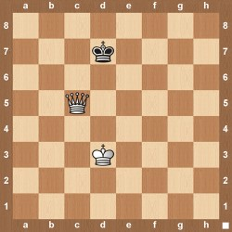
Vezir oyun sonları
Pat’a dikkat etmek ama nasıl?
Kutulama sonun sonu taktiği, nasıl yapılır?

Slide 13
İki fil oyun sonları
Şahı bir köşeye sıkıştırmak gerekir.
siyah şahı dar bir sahaya sıkıştırabiliriz. Eğer başlangıçta siyah şah tahtanın ortasında veya son yatık sıradan uzakta ise beyaz şah yaklaştırılmalıdır. Ve sonra da fillerin yardımı ile siyah şahın hareket sahasını mümkün olduğu kadar daraltmalıdır.
Herhangi bir köşeye sıkıştırılabilir
Pat olmamasına dikkat etmek gerekir.

Slide 14
İki Fil ile Mat Etmek

Slide 15
At fil oyun sonu-1
Bir at ve fil ile mat, ancak rakip şahın filin rengindeki köşeye sıkıştırılması ile olasıdır.
Bu örnekte matı ancak a1 ya da h8 karelerinin birinde yapmak olasıdır.
Bu finali iki bölüme ayırabiliriz. İlk bölümde rakip şahı son yatık sütuna sıkıştırmak gerekir.
Burada da, buna benzer durumlarda genellikle yapıldığı gibi kendi şahımızı tahtanın merkezine doğru ilerlemekle işe başlarız:
Dikkat edilecek iki önemli nokta vardır: Şahın kovalamaya yakından katılması (oyun sonlarında şah olabildiğince fazla kullanılmalıdır) ve filin renginin aksi olan karelerin at ve şah tarafından kontrolü.

Slide 16
At, Fil Oyun Sonu

Slide 17
Piyon oyun sonları
Bir piyon, oyunda kazanabilecek en küçük maddi üstünlüktür ve tahtada yalnız şahlar ile bir piyon kaldığı zaman çok defa oyunu kazanmaya yeterli olur.
Genel olarak şu kuralı koyabiliriz: Kazanmak için şah, arada bir kare olmak üzere kendi piyonunun önünde olmalıdır.
Eğer rakip şah piyonun tam karşısında yer almış ise oyunu kazanmak mümkün olmaz. Bu durumda oyun beraberedir.
Siyah için (savunma için) yapılacak, şey, şahı daima piyonun önünde tutmaya çalışmaktır.
Savunma tarafının şahı, piyonun tam önündeyse oyun berabere biter

Slide 18
Piyon oyun sonu-2
Beyaz şah piyonunun önünde ise, beyaz kazanır ve ikisi arasında bir sıra mevcuttur
İzlenecek yöntem şudur:
Şahı, piyonu tehlikeye sokmaksızın mümkün olduğu kadar ilerletmeli ve kaybetmek tehlikesi olmadıkça piyonu asla ileri sürmemelidir.

Slide 19
SON
Satranç Eğitimi Dersimiz Sona Erdi.
Satranç dolu bir hayat dilerim.
Dr. Engin SARI

